Slide 1

Komunikasi
(Sistem Terdistribusi)

Slide 2
Komunikasi Data
Komunikasi data adalah merupakan bagian dari telekomunikasi yang secara khusus berkenaan dengan transmisi atau pemindahan data dan informasi diantara komputer-komputer dan piranti-piranti yang lain dalam bentuk digital yang dikirimkan melalui media komunikasi data.
Data berarti informasi yang disajikan oleh isyarat digital. Komunikasi data merupakan baguan vital dari suatu masyarakat informasi karena sistem ini menyediakan infrastruktur yang memungkinkan komputer-komputer dapat berkomunikasi satu sama lain.

Slide 3
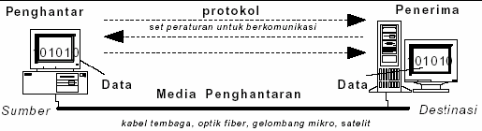
Komponen Komunikasi Data
  Pengirim, adalah piranti yang mengirimkan data
  Penerima, adalah piranti yang menerima data
  Data, adalah informasi yang akan dipindahkan
  Media pengiriman, adalah media atau saluran yang digunakan untuk mengirimkan data
  Protokol, adalah aturan-aturan yang berfungsi untuk menyelaraskan hubungan.

Slide 4
PROTOKOL
Protokol dapat diartikan sebagai sebuah aturan yang mendefinisikan beberapa fungsi yang ada dalam sebuah jaringan komputer, misalnya mengirim pesan, data, informasi dan fungsi lain yang harus dipenuhi oleh sisi pengirim dan sisi penerima agar komunikasi dapat berlangsung dengan benar, walaupun sistem yang ada dalam jaringan tersebut berbeda sama sekali. Protokol ini mengurusi perbedaan format data pada kedua sistem hingga pada masalah koneksi listrik.
Komponen Protokol
  Aturan atau prosedur, mengatur pembentukan/pemutusan hubungan
  Format atau bentuk, mengatur proses transfer data representasi pesan
  Kosakata (vocabulary), jenis pesan dan makna masing-masing pesan

Slide 5
Fungsi Protokol
Secara umum fungsi dari protokol adalah untuk menghubungkan sisi pengirim dan sisi penerima dalam berkomunikasi serta dalam bertukar informasi agar dapat berjalan dengan baik dan benar.
Sedangkan fungsi protokol secara detail dapat dijelaskan berikut :
  Fragmentasi dan reassembly
Fungsi dari fragmentasi dan reassembly adalah membagi informasi yang dikirim menjadi beberapa paket data pada saat sisi pengirim mengirimkan informasi dan setelah diterima maka sisi penerima akan menggabungkan lagi menjadi paket informasi yang lengkap.
Encapsulation
Fungsi dari encapsulation adalah melengkapi informasi yang dikirimkan dengan address, kode-kode koreksi dan lain-lain.

Slide 6
lanjutan
Connection control
Fungsi dari connection control adalah membangun hubungan (connection) komunikasi dari sisi pengirim dan sisi penerima, dimana dalam membangun hubungan ini juga termasuk dalam hal pengiriman data dan mengakhiri hubungan.
Flow control
Berfungsi sebagai pengatur perjalanan datadari sisi pengirim ke sisi penerima.
Error control
Dalam pengiriman data tak lepas dari kesalahan, baik itu dalam proses pengiriman maupun pada waktu data itu diterima. Fungsi dari error control adalah mengontrol terjadinya kesalahan yang terjadi pada waktu data dikirimkan.
Transmission service
Fungsi dari transmission service adalah memberi pelayanan komunikasi data khususnya yang berkaitan dengan prioritas dan keamanan serta perlindungan data.

Slide 7
Susunan Protokol
Protokol jaringan disusun oleh dalam bentuk lapisan-lapisan (layer). Hal ini mengandung arti supaya jaringan yang dibuat nantinya tidak menjadi rumit. Di dalam layer ini, jumlah, nama, isi dan fungsi setiap layer berbeda-beda. Akan tetapi tujuan dari setiap layer ini adalah memberi layanan ke layer yang ada di atasnya.
Susunan dari layer menunjukkan tahapan dalam melakukan komunikasi. Antara setiap layer yang berdekatan terdapat sebuah interface. Interface menentukan layanan layer yang di bawah kepada layer yang di atasnya.

Slide 8
Standarisasi Protokol (ISO 7498)
Dahulu, komunikasi antar komputer dari vendor yang berbeda adalah sangat sulit dilakukan, karena mereka mengunakan protokol dan format data yang berbeda-beda. Sehingga International Standards Organization (ISO) membuat suatu arsitektur komunikasi yang dikenal sebagai Open System Interconnection (OSI), model yang mendefinisikan standar untuk menghubungkan komputer-komputer dari vendor-vendor yang berbeda.
Model Layer OSI dibagi dalam dua group: “upper layer” dan “lower layer”. “Upper layer” fokus pada applikasi pengguna dan bagaimana file direpresentasikan di komputer. “Lower layer” adalah intisari komunikasi data melalui jaringan aktual.

Slide 9
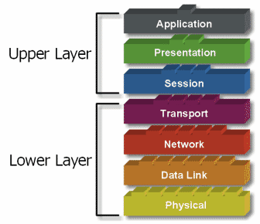
Model Layer OSI

Slide 10


Model OSI | Keterangan
 | Application Layer:Menyediakan jasa untuk aplikasi pengguna. Layer ini bertanggungjawab atas pertukaran informasi antara program komputer, seperti program e-mail, dan service lain yang jalan di jaringan, seperti server printer atau aplikasi komputer lainnya.
 | Presentation Layer:Bertanggung jawab bagaimana data dikonversi dan diformat untuk transfer data. Contoh konversi format text ASCII untuk dokumen, .gif dan JPG untuk gambar. Layer ini membentuk kode konversi, translasi data, enkripsi dan konversi. Session

Slide 11
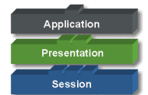
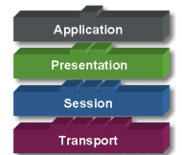
 | Session Layer:Menentukan bagaimana dua terminal menjaga, memelihara dan mengatur koneksi,- bagaimana mereka salingberhubungan satu sama lain. Koneksi di layer ini disebut “session”.
 | Transport Layer:Bertanggung jawab membagi data menjadi segmen, menjaga koneksi logika “end-to-end” antar terminal, dan menyediakan penanganan error (error handling). Transport layer berfungsi untuk menerima data dari session layer, memecah data menjadi bagian-bagian yang lebih kecil, meneruskan data ke network layer dan menjamin semua potongan data tersebut bisa tiba di sisi penerima dengan benar.

Slide 12
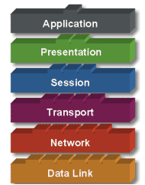
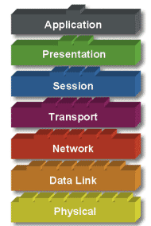
 | Data Link Layer:Menyediakan link untuk data, memaketkannya menjadi frame yang berhubungan dengan “hardware” kemudiandiangkut melalui media. komunikasinya dengan kartu jaringan, mengatur komunikasi layer physical antara sistem koneksi dan penanganan error. Tugas utama data link layer adalah sebagai fasilitas transmisi raw data dan mentransformasi data tersebut ke saluran yang bebas dari kesalahan transmisi.
 | Physical Layer:Bertanggung jawab atas proses data menjadi bit dan mentransfernya melalui media, seperti kabel, dan menjaga koneksi fisik antar sistem.Layer ini mengatur tentang bentuk interface yang berbeda-beda dari sebuah media transmisi. Spesifikasi yang berbeda misal konektor, pin, penggunaan pin, arus listrik yang lewat, encoding, sumber cahaya dll.

Slide 13
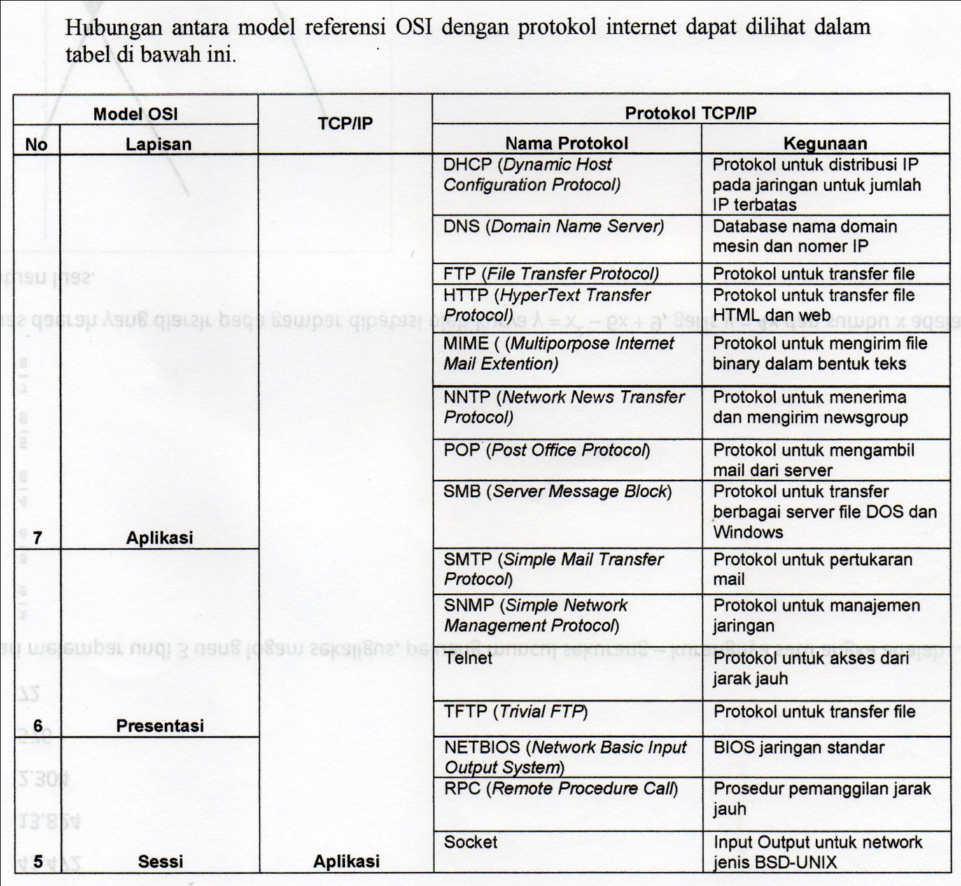

Slide 14
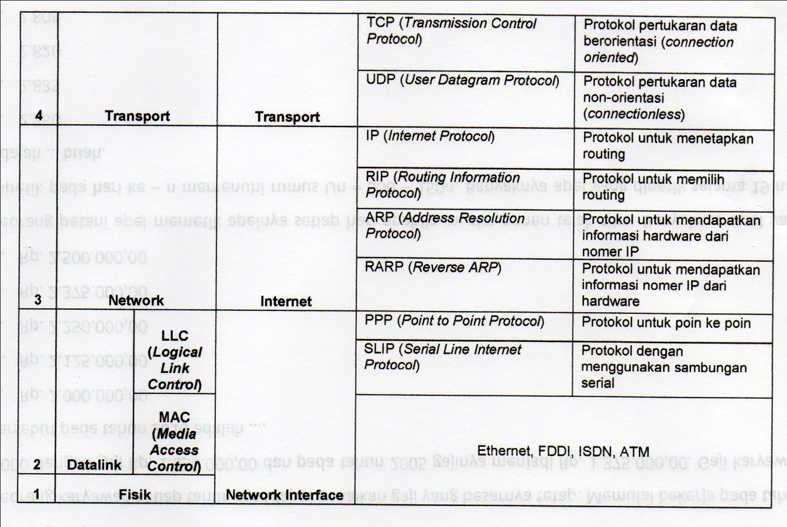

Slide 15
Remote Procedure Call (RPC)
Remote Procedure Call (RPC) adalah sebuah metode yang memungkinkan kita untuk mengakses sebuah prosedur yang berada di komputer lain. Untuk dapat melakukan ini sebuah server harus menyediakan layanan remote procedure. Pendekatan yang dilakuan adalah sebuah server membuka socket, lalu menunggu client yang meminta prosedur yang disediakan oleh server. Bila client tidak tahu harus menghubungi port yang mana, client bisa me-request kepada sebuah matchmaker pada sebuah RPC port yang tetap. Matchmaker akan memberikan port apa yang digunakan oleh prosedur yang diminta client.
RPC masih menggunakan cara primitif dalam pemrograman, yaitu menggunakan paradigma procedural programming. Hal itu membuat kita sulit ketika menyediakan banyak remote procedure.

Slide 16
Kelebihan RPC
Relatif mudah digunakan : Pemanggilan remote procedure tidak jauh berbeda dibandingkan pemanggilan local procedure. Sehingga pemrogram dapat berkonsentrasi pada software logic, tidak perlu memikirkan low level details seperti socket, marshalling (data harus di-packaging ke dalam format transimisi ) & unmarshalling.
  Robust (Sempurna): Sejak th 1980-an RPC telah banyak digunakan dlm pengembangan mission-critical application yg memerlukan scalability, fault tolerance, & reliability.
Kekurangan RPC
  Tidak fleksibel terhadap perubahan:
    Static relationship between client & server at run-time.
  Berdasarkan prosedural/structured programming yang sudah ketinggalan jaman dibandingkan OOP.

Slide 17
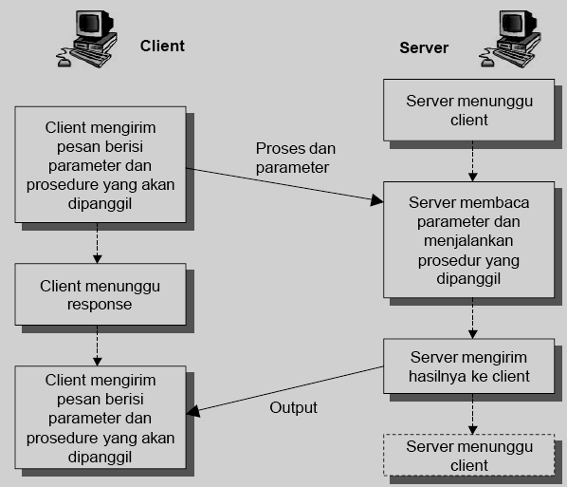
Prinsip RPC dalam program Client-Server

Slide 18
Object Remote
Meskipun teknologi RPC ini relatif sudah memberikan kenyamanan bagi developer, tapi perkembangan yang terjadi di bidang pemrograman berorientasi objek akhirnya menuntut kehadiran teknologi baru. Sederet teknologi akhirnya benar-benar muncul, antara lain; RMI (Remote Method Invocation), CORBA (Common Object Request Broker Architecture), dan SOAP (Simple Object Access Protocol).
Remote Method Invocation (RMI) adalah sebuah teknik pemanggilan method remote yang lebih secara umum lebih baik daripada RPC. RMI menggunakan paradigma pemrograman berorientasi obyek (Object Oriented Programming). RMI memungkinkan kita untuk mengirim obyek sebagai parameter dari remote method. Dengan dibolehkannya program Java memanggil method pada remote obyek, RMI membuat pengguna dapat mengembangkan aplikasi Java yang terdistribusi pada jaringan.

